Slide 1


Искусственный интеллект в создании материалов: генерация текстов
ГБПОУ Отрадненский нефтяной техникум
Подымова Полина Андреевна, преподаватель

Slide 2

Актуальность
Сегодня от преподавателя требуется:
быстро обновлять учебные материалы;
учитывать разный уровень подготовки студентов;
обеспечивать качественную обратную связь.
ИИ позволяет оптимизировать рутинные процессы и высвободить время для педагогического взаимодействия.

Slide 3

Что такое генерация текстов ИИ
Генерация текстов — это создание осмысленных текстов с помощью языковых моделей.
Для преподавателя это означает возможность:
быстро получать заготовки учебных материалов;
адаптировать контент под цели занятия;
использовать ИИ как методического ассистента.

Slide 4

Как работает ИИ
ИИ обучается на больших текстовых массивах и анализирует контекст запроса.
Важно подчеркнуть:
ИИ не понимает содержание как человек, а предлагает вероятностный текст, поэтому преподаватель всегда остаётся экспертом и редактором.

Slide 5
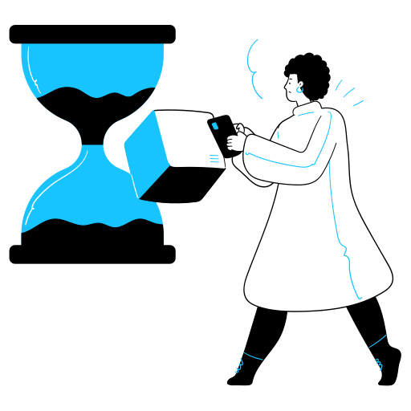
Практические примеры использования
автоматизированная генерация тестовых заданий;
создание кейсов для практических занятий;
адаптация учебных текстов под уровень конкретной группы;
подготовка материалов для дистанционного обучения.

Slide 6

Формула промта
Предмет: название дисциплины
Цель занятия: краткое описание целей урока
Аудитория: уровень учеников (начальный, средний, продвинутый)
Форма подачи: тип задания или активности (лекция, семинар, практическое занятие, эссе, тестирование)
Ключевые моменты: основные понятия, концепции или навыки, которые нужно осветить
Дополнительные требования: (если есть) особые условия или пожелания по структуре и стилю текста
Предмет: Монтаж, техническое обслуживание и ремонт электрических сетей (МДК 2.1.)
Цель занятия: Изучение конструкции воздушных линий , основных технических характеристик и требований безопасности.
Аудитория: Учащиеся среднего профессионального образования, изучающие электротехнические специальности.
Форма подачи: Практическое занятие с элементами демонстрации схем и элементов оборудования.
Ключевые моменты: Конструкция опор, типы проводов и изоляторов, защита от атмосферных воздействий, нормы и правила эксплуатации.
Дополнительные требования: Материал должен включать пошаговую инструкцию по монтажу простых узлов воздушной линии.

Slide 7


🔹 Кейс 1. Подготовка занятия за 10 минут
Проблема:
Преподаватель тратит много времени на разработку плана занятия и подбор примеров.
Решение с ИИ:
ИИ генерирует структуру занятия, цели, этапы и примеры.
Польза:
– экономия времени
– готовая методическая основа
– преподаватель дорабатывает под себя
Заготовка запроса к ИИ:
«Составь план занятия по теме “…”
для студентов (школьников) … уровня,
продолжительность — 90 минут,
с примерами, вопросами и практическим заданием.»

Slide 8
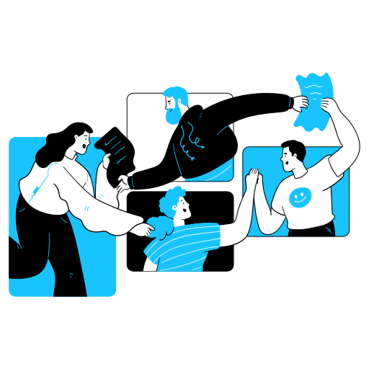

🔹 Кейс 2. Дифференциация заданий
Проблема:
В группе разный уровень подготовки обучающихся.
Решение с ИИ:
ИИ создает задания разной сложности по одной теме.
Польза:
– индивидуальный подход
– снижение учебной тревожности
– рост мотивации сильных студентов
Заготовка запроса:
«Создай 3 задания по теме “…”:
простое задание
задание средней сложности
задание повышенной сложности.»

Slide 9
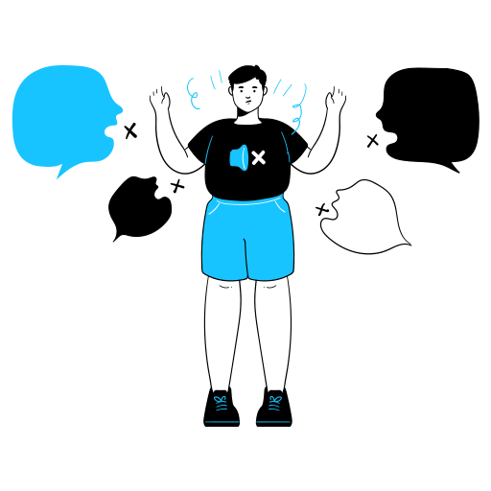

🔹 Кейс 3. Объяснение сложных тем
Проблема:
Не все студенты понимают объяснение «с первого раза».
Решение с ИИ:
ИИ переформулирует материал разными способами.
Польза:
– доступность материала
– поддержка самостоятельного обучения
– развитие понимания, а не заучивания
Заготовка запроса:
«Объясни тему “…”
простым языком,
затем на академическом уровне,
и приведи жизненный пример.»

Slide 10


🔹 Кейс 4. Создание тестов и контрольных
Заготовка запроса:
«Создай тест из 10 вопросов по теме “…”
с вариантами ответов и правильными решениями»
Можно быстро:
подготовить входной контроль
сделать самопроверку
разнообразить формы контроля

Slide 11
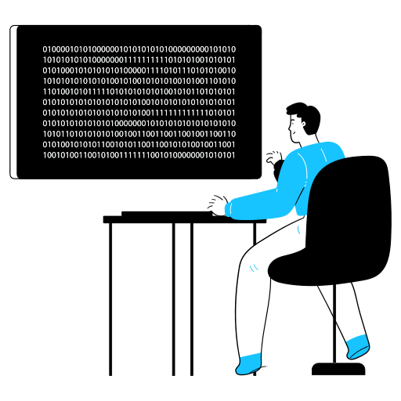
Выводы и рекомендации
Искусственный интеллект:
помогает преподавателю экономить время;
повышает вариативность и качество учебных материалов;
требует осознанного и этически ответственного использования.
Эффективное образование будущего — это сотрудничество преподавателя и ИИ.

Slide 12

Спасибо за внимание!

